Slide 1
Digitalisierung als Rolle rückwärts? Wenn die „E-Akte“ das Silodenken zementiert, statt crossfunktionale Teamarbeit zu unterstützen 1. Barcamp „Verwaltung. digital. gestalten“, 20. August 2020 Wolf Steinbrecher, Forum Agile Verwaltung e.V.

Slide 2
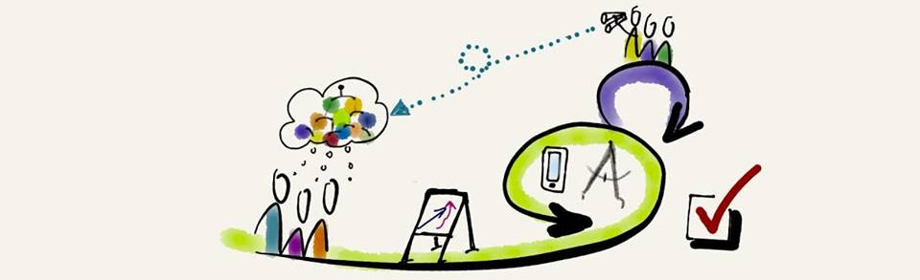
Forum Agile Verwaltung e.V.
Von Verwaltungshandeln und Silodenken zur Gesellschaftsgestaltung und Serviceorientierung zum Nutzen der Mitbürger.
Gegründet Februar 2016
kontakt@agile-verwaltung.org
www.agile-verwaltung.org

Slide 3
Agenda
Bitte stellen Sie sich kurz vor (dazu wechseln wir auf Mentimeter).
Ich halte dann einen Vortrag von ca. 23 Minuten, um die „Rolle rückwärts“ im Session-Titel zu begründen.
Dann haben wir ca. nochmal 20 Minuten Zeit zur Diskussion. Zur Strukturierung werden wir wieder Mentimeter nutzen.
Wenn Sie Fragen haben, unterbrechen Sie mich einfach.

Slide 4
Die Herausforderung der Digitalisierung
Ziel der Digitalisierung sollte es m.E. sein, gutes Arbeiten unter Erfüllung der gesetzlichen Anforderungen zu gewährleisten.
Zugriff auf alle benötigten Informationen (Kontakte, Stammdaten …) und Dokumente in Echtzeit
offensive Nutzung aller Tools für Zusammenarbeit (Teamboards, Chatrooms, Videoconferencing …)
Keep it simple! Eindämmen der Info-Fluten, Reduktion von E-Mails, automatisches Aufräumen
In den Projekten, die ich kenne, ist davon (zu) wenig die Rede.

Slide 5
Hindernis 1: „Das Erbe des Papiers“

Slide 6
Merkmale eines Papierordners
Er kann sich zu einem bestimmten Zeitpunkt nur an einem einzigen Ort befinden.
Hat Kollege Meyerbeer den Ordner auf seinem Schreibtisch, kann Kollege Müllerschön ihn nicht auch gleichzeitig haben. Er muss warten. Oder er muss sich Kopien machen.
Teamarbeit ist de facto nicht möglich. Alles wird, wo irgend möglich, als Einzelzuständigkeit organisiert.
Notes:
Deshalb muss eine Ordnung einheitlich für alle – für alle in einem Sachgebiet oder sogar für die gesamte Behörde – festgelegt werden. Und dabei wird die am häufigsten benötigte Sicht auf die Dokumente abgebildet – andere Bedürfnisse haben das Nachsehen. Diese Einheitsordnung zu definieren ist Aufgabe des sog. „Aktenplans“.

Slide 7
Der Arbeitsgang eines Vorgangs von 1807
Amtsleiter
Dezernent
Sekretär
Kopist
Registrator
Poststelle
Schritt
1
2
3
4
5
6
7
8
9
10
11
12
13

Slide 8
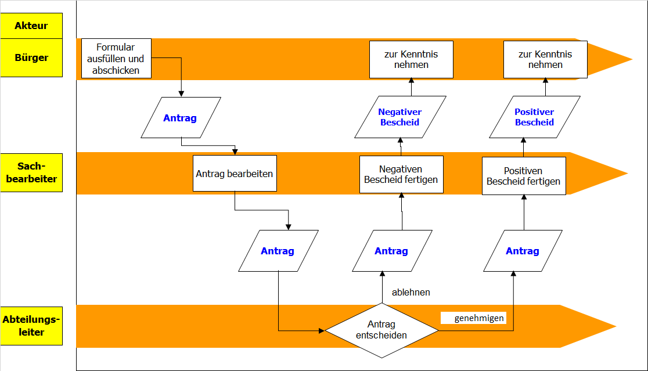
Heutige Antragsbearbeitung
Notes:
In der Papierwelt gilt die Regel der individuellen Zuständigkeit
Punkt 1 hat zur Folge, dass die Verwaltungsarbeiten so weit wie möglich durch einen einzelnen Sachbearbeiter erfolgen (unter Hinzuziehung seines Vorgesetzten, natürlich). Teamarbeit ist sehr umständlich. Am besten funktioniert das System, wenn ein Sachbearbeiter einen Vorgang – zum Beispiel den Antrag eines Bürgers oder eine Ordnungswidrigkeit – von Anfang bis Ende alleine bearbeitet.

Slide 9
Denken in Einzelzuständigkeiten

Slide 10
Zerstückelung: Beispiel Windparkanlage
Unter-nehmen
Antrag überarbeiten
zur Kenntnis nehmen
Antrag stellen
Be-schluss
Verfahrens-leiter
Träger öfftl. Belange einbeziehen
Teil-Stellungnahme erarbeiten
aus 13 Einzelteilen einen Gesamt-beschluss machen
TöB 1
Teil-Stellungnahme erarbeiten
TöB 2
Teil-Stellungnahme erarbeiten
usw.
TöB 12
Teil-Stellungnahme erarbeiten
10
Notes:
Punkt 1 hat zur Folge, dass die Verwaltungsarbeiten so weit wie möglich durch einen einzelnen Sachbearbeiter erfolgen (unter Hinzuziehung seines Vorgesetzten, natürlich). Teamarbeit ist sehr umständlich. Am besten funktioniert das System, wenn ein Sachbearbeiter einen Vorgang – zum Beispiel den Antrag eines Bürgers oder eine Ordnungswidrigkeit – von Anfang bis Ende alleine bearbeitet.
10

Slide 11
Denkschema Einzelzuständigkeit
Nur mal nachdenken:
Wir versuchen ständig, komplexe Probleme in Einzelzuständigkeiten „herunter zu brechen“.
Auch dort, wo es vielleicht viel effizienter wäre, sich einfach zusammenzusetzen.
Und wie ist das mit dem „Allheilmittel Workflows“? Würde der Prozess „Windpark-Anträge bearbeiten“ effizienter, wenn die Unterlagen per Workflow versandt würden?
Was wären wirklich gute, team-befähigende Tools?

Slide 12
Vision: Eine Collaboration Platform für das Windpark-Team

Slide 13
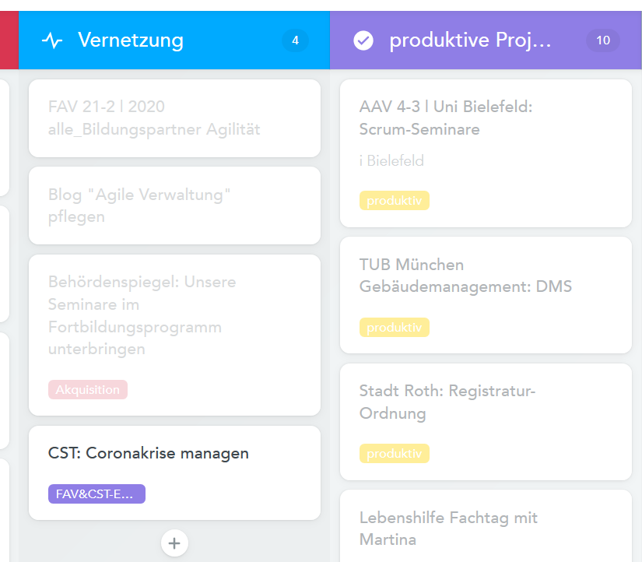
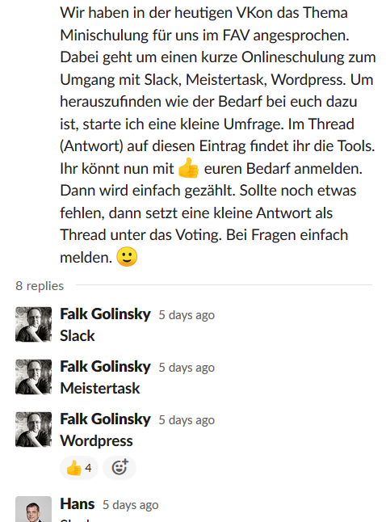
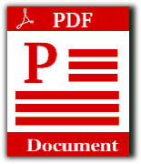



Das Windpark-Team tauscht sich ständig aus
Vorgangsteam



Antrag eines Unter- nehmens
Beschluss
€
Vorgang
Notes:
Ein Vorgangs-Teamraum für Alice, Bob und Charly

Slide 14
Hindernis 2: Überkommene Aktenstrukturen

Slide 15
Eine klassische Personalakte
Arbeitsvertrag
Beihilfen, Erstattungen
Vertragsänderungen
EZK-Erklärung
Unfallanzeigen etc.
Abmahnungen
Fortbildungen
Bescheinigungen
Bewerbungsunterlagen
Schriftverkehr

Slide 16
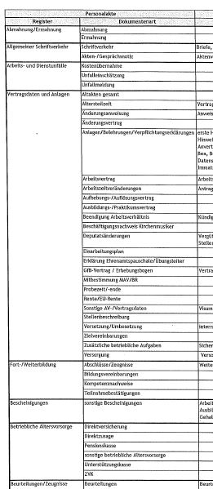
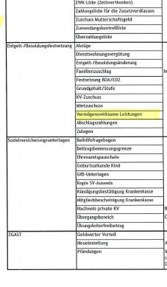
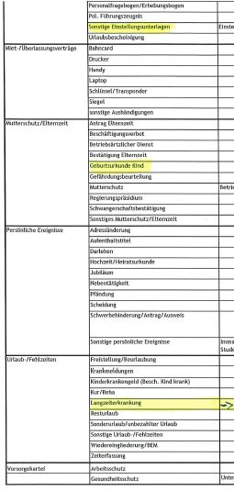
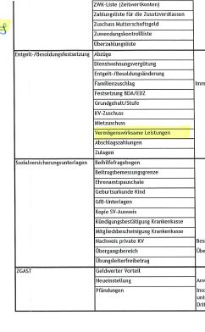
Ihr digitales Abbild
Aus 15 Registern werden 178. Digitalisierung – unser Stolz!

Slide 17
Die Arbeit wird viel komplizierter
In der Papierwelt konnte ich mich so organisieren, dass meine aktiven Vorgänge sofort auf einen Blick sichtbar waren. (Die beliebtesten Methoden waren Papierstapel und Wiedervorlagemappen.) Super übersichtlich.
Zusammenarbeit mit anderen war nicht gut möglich. Aber Vertretung klappte ganz gut.
Das neue System sieht überhaupt nicht vor, dass ich schnell sehe, welche Vorgänge aktiv sind.
Programmierer, die supergut in Datenbanken sind, haben etwas programmiert, ohne auch nur jemals einen Anwender zu fragen, wie er eigentlich arbeitet.

Slide 18
Überlegungen

Slide 19
Ankerfragen
Wo seht ihr alte Zöpfe in unseren Arbeitsweisen, die nicht mehr zeitgemäß sind? Welche Erfahrungen habt ihr in euren Verwaltungen?
Habt ihr Ideen für neue Arbeitsweisen?
Welche Tools – schon vorhandene oder noch zu entwickelnde – würden uns bei den neuen Arbeitsweisen unterstützen?
Gibt es andere Fragen, die ihr gerne zur Diskussion stellen möchtet?

